Slide 1
Atelier Arduino
Les entrées sorties.
Comprendre et maitriser l’utilisation des entrées sorties de votre carte arduino.

Slide 2
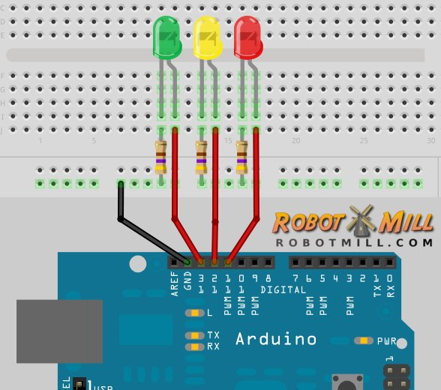
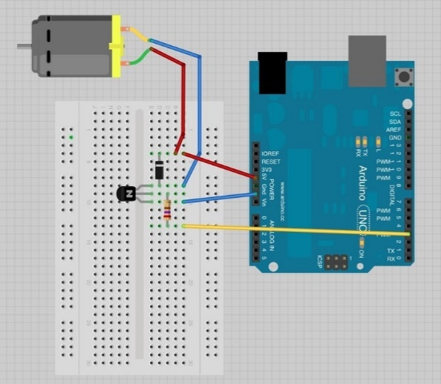
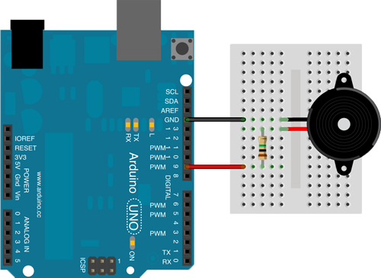
Utilisation des sorties
On utilise les sorties pour interagir avec l’extérieur de la carte.

Slide 3
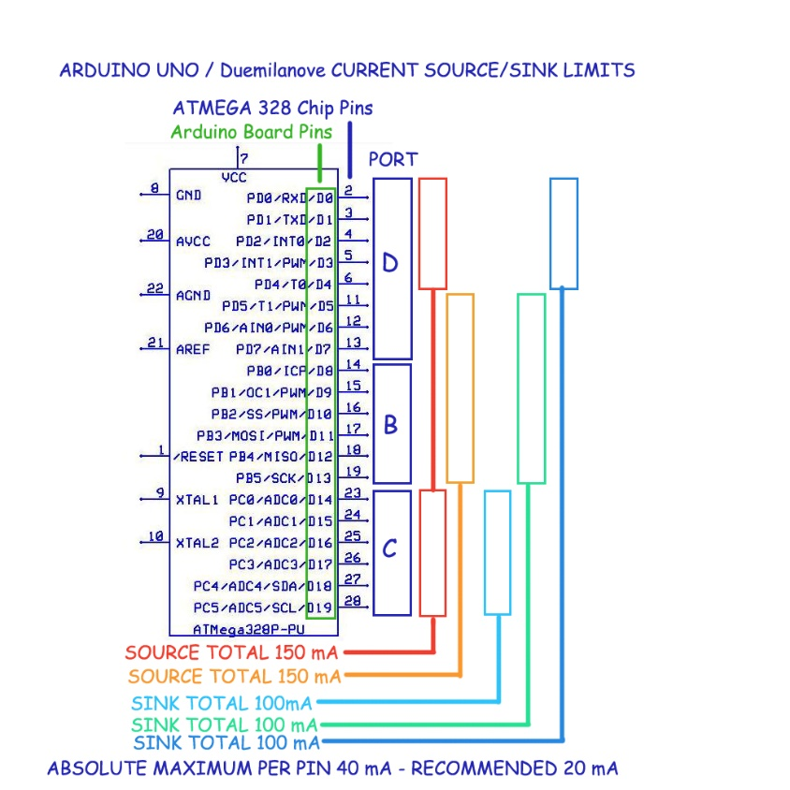
Courant de sortie
Intensité maximale fournie par une pin.

Slide 4
Code pour passer en sortie
Il faut dire a l’arduino qu’on veux certaines pins en sorties :
void setup() {
// initialize digital pin 13 as an output.
pinMode(13, OUTPUT);
}

Slide 5
La sortie
Ouvrons et étudions le programme blink
Il se trouve dans Fichiers > Exemples > Basics
void setup() {
// initialize digital pin 13 as an output.
pinMode(13, OUTPUT);
}
void loop() {
digitalWrite(13, HIGH); // durée d’execution environ 3.4us
delay(1000);
digitalWrite(13, LOW);
delay(1000);
}

Slide 6
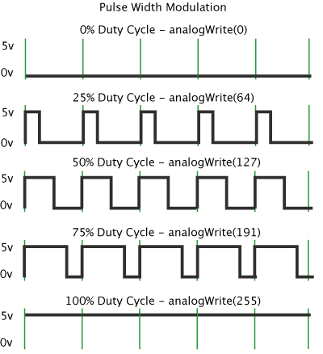
PWM
Utiliser pour varier l’intensité lumineuse d’une LED et la vitesse d’un moteur.
500Hz

Slide 7

PWM
Vitesse du moteur à courant continu.

Slide 8
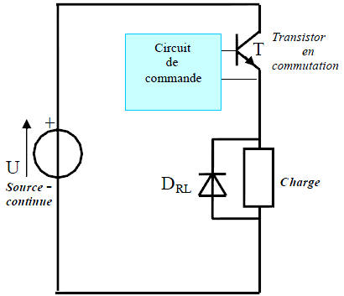
PWM
Vitesse du moteur à courant continu.

Slide 9
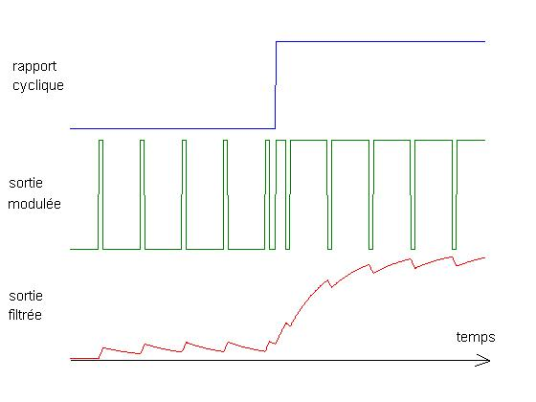
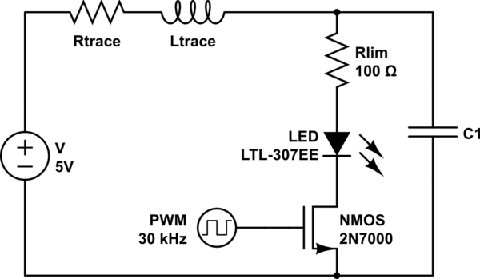
PWM qui se la joue
Lisser la tension.

Slide 10
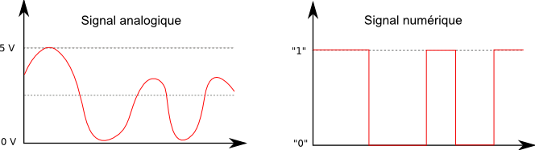
Sortie Analogique
Uniquement arduino Due

Slide 11
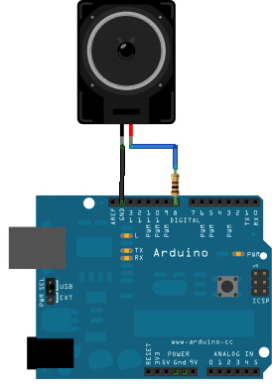
Tone
Un peu de musique
tone(pin, frequency) ;
tone(pin, frequency, duration);
noTone();

Slide 12
Tone
Un peu de musique
Ouvront le programme « Musique »

Slide 13
Entées numériques
Intensité maximale fournie par une pin.
pinMode(pin, INPUT) ;
state = digitalRead(pin);

Slide 14
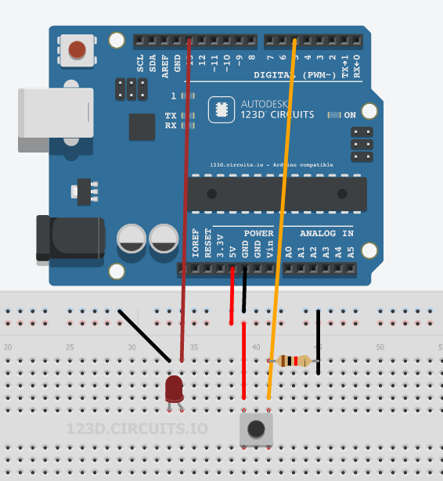
Entées numériques
Programme « Input_Led »

Slide 15
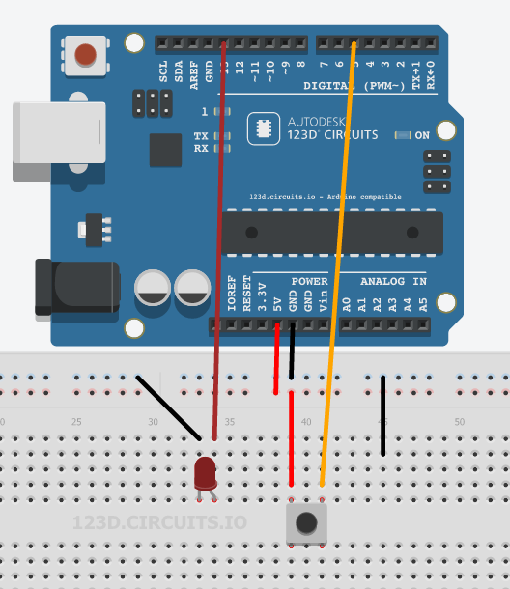
Fonction secrète
pinMode(bouton, INPUT_PULLUP);

Slide 16
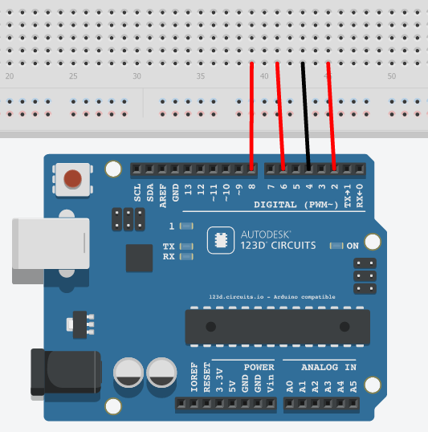
Bouton humain
Librairie CapacitiveSensor

Slide 17

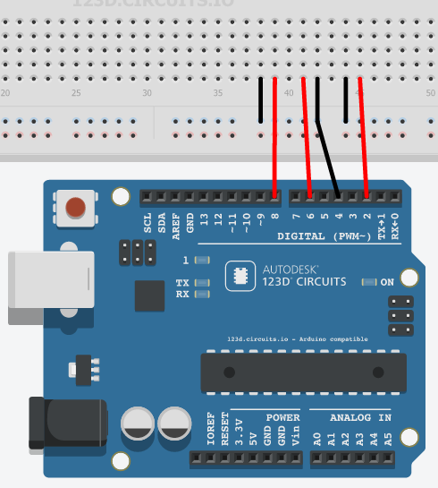
Bouton humain
Librairie CapacitiveSensor

Slide 18
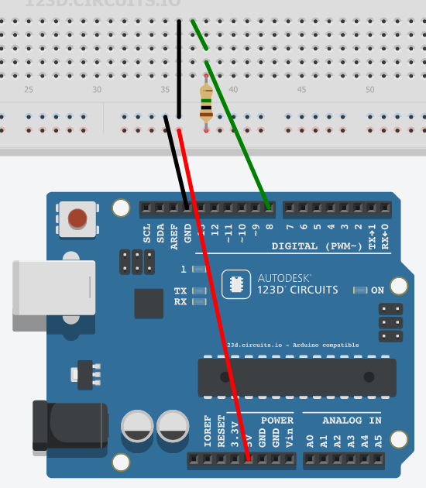
Bouton humain
Solution a résistance de 1MΩ

Slide 19
pulseIn();
Durée d’un signal:
int pin = 7;
unsigned long duration;
void setup()
{
pinMode(pin, INPUT);
}
void loop()
{
duration = pulseIn(pin, HIGH);
}

Slide 20
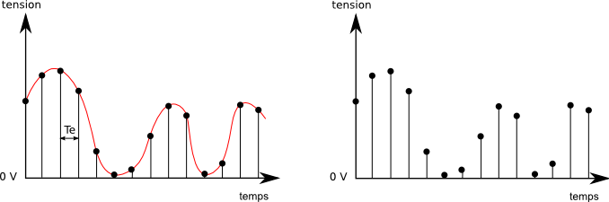
analogRead();
Lire une tension: entre 0 et 5v en 10bits (1024 points)
100 microsecondes (0.0001s) pour une lecture

Slide 21
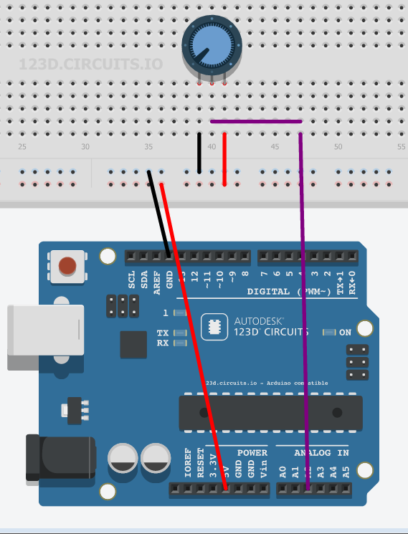
analogRead();
Exemple d’utilisation:
Programme potentiomètre

Slide 22
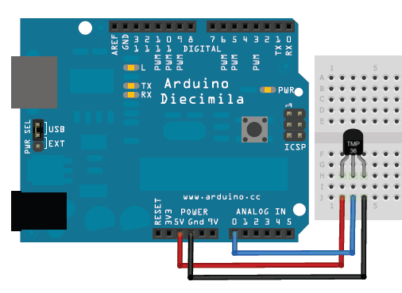
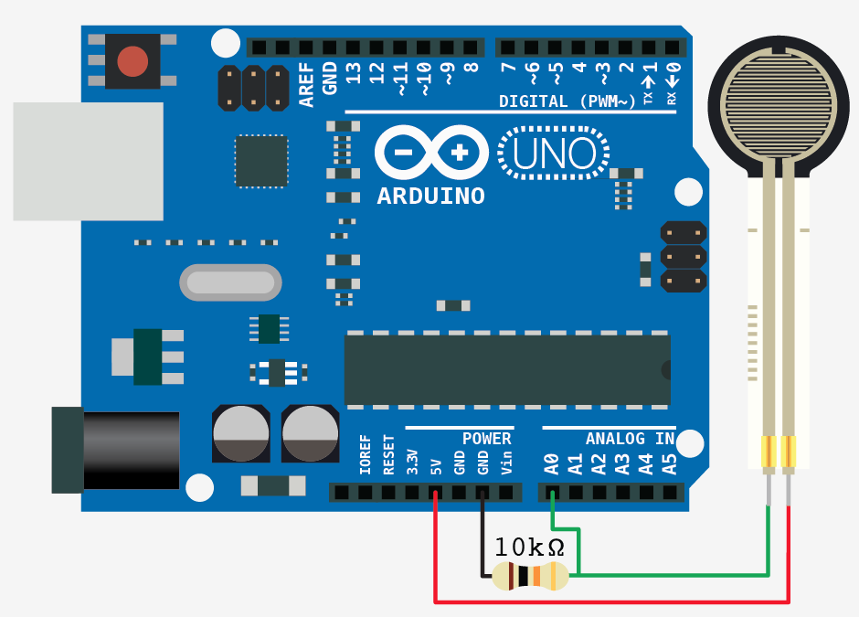
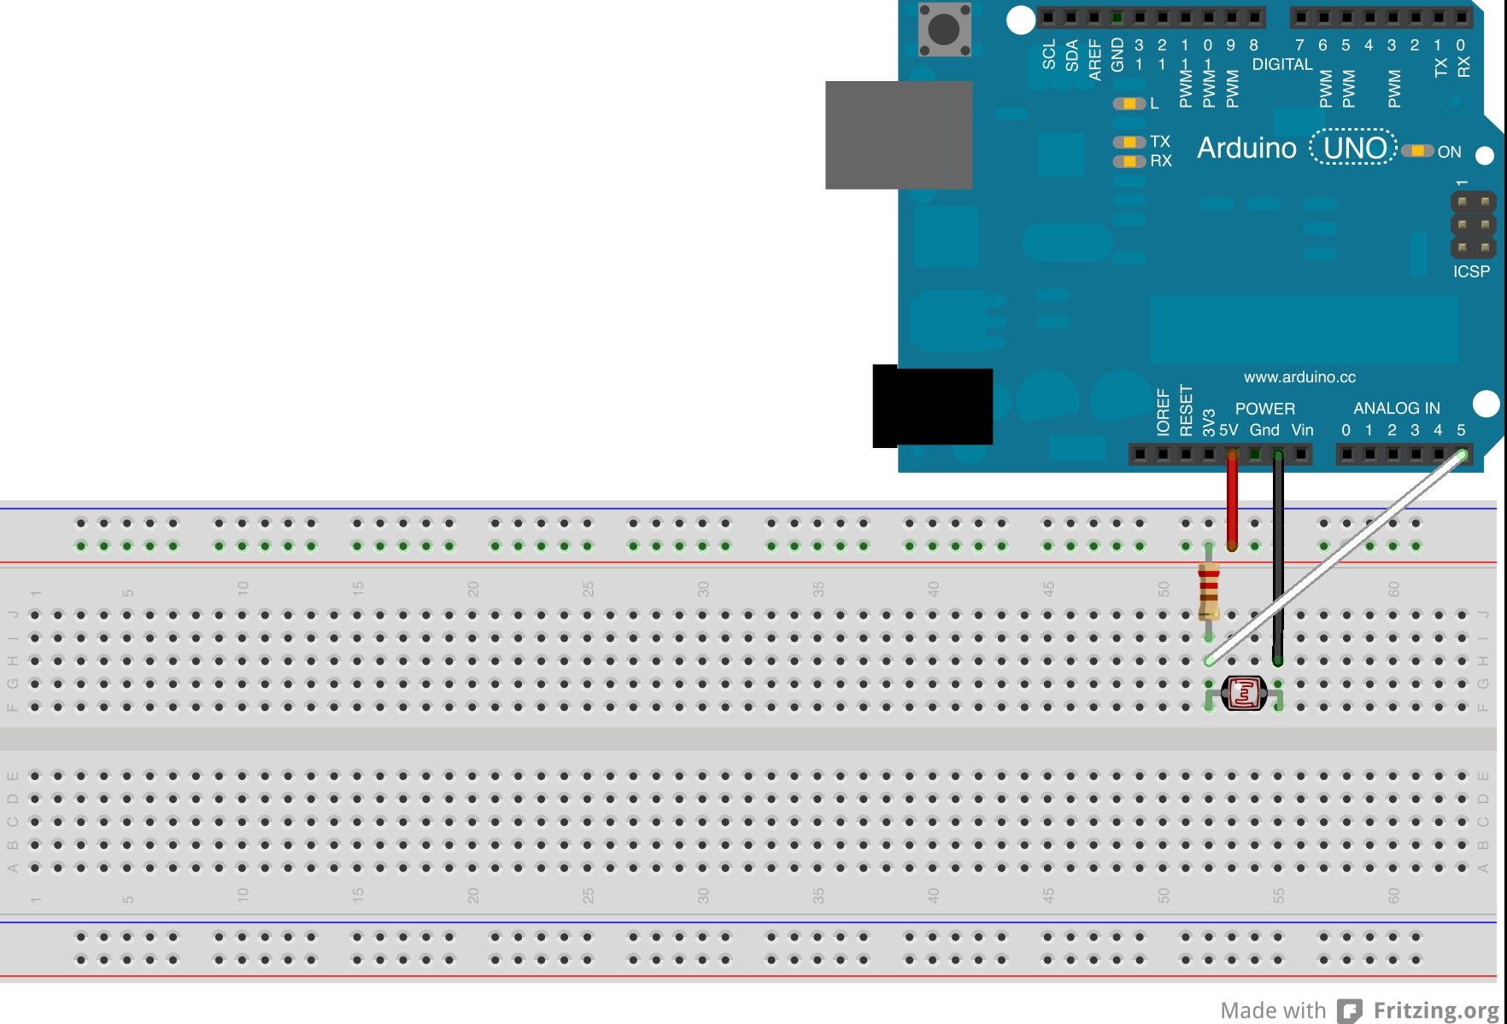
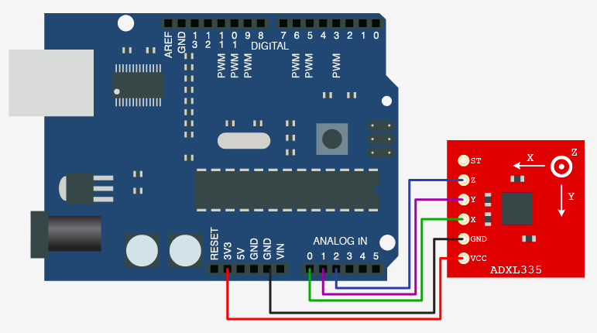
analogRead();
Autres exemple d’utilisation:

Slide 23
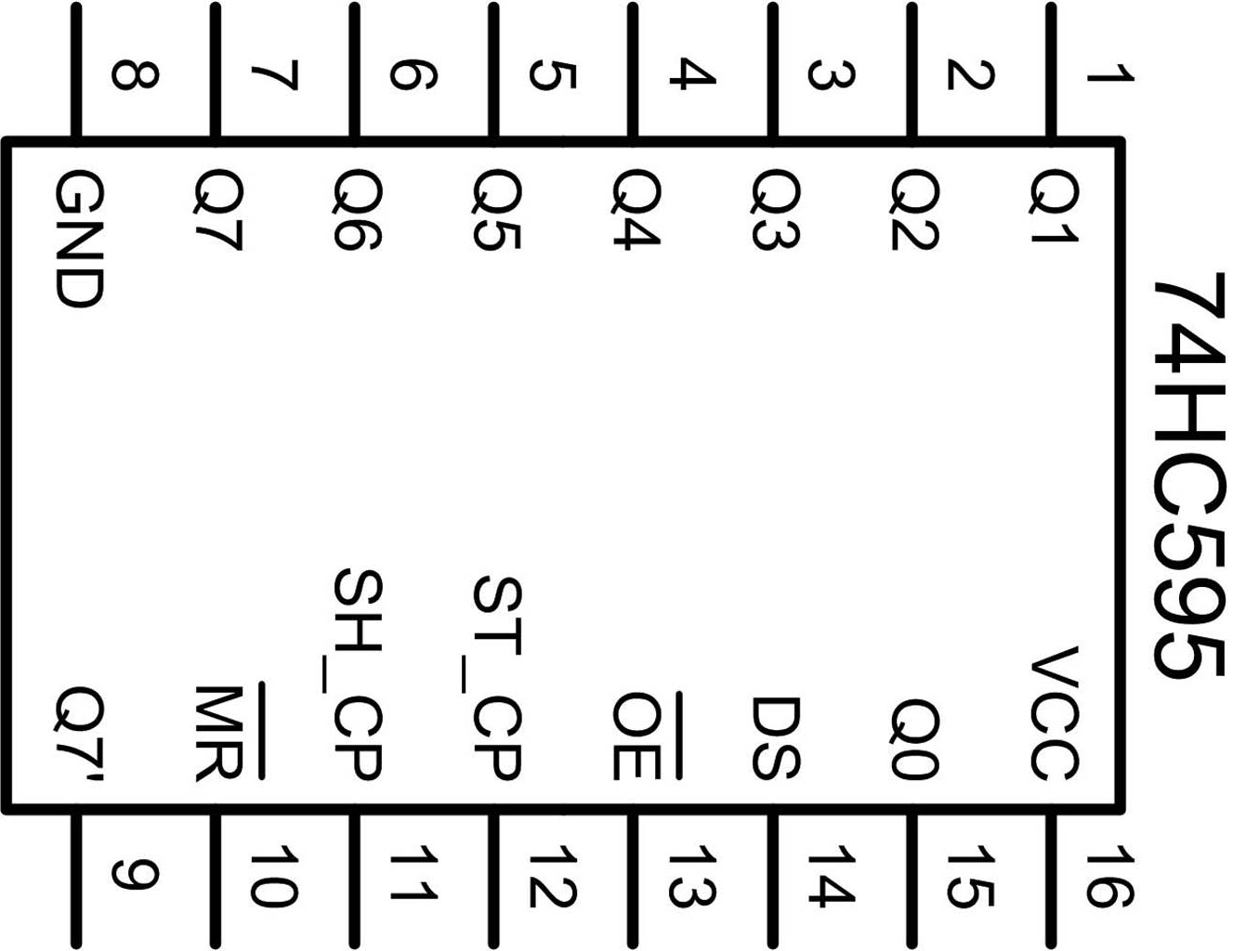
Bonus : ShiftOut(); 74HC595
8 leds avec 3 fils:

Slide 24
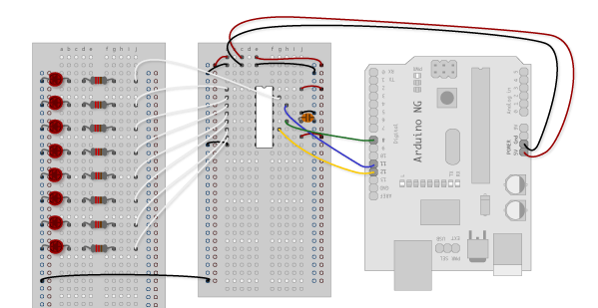
Bonus : ShiftOut(); 74HC595
8 leds avec 3 fils:

Slide 25
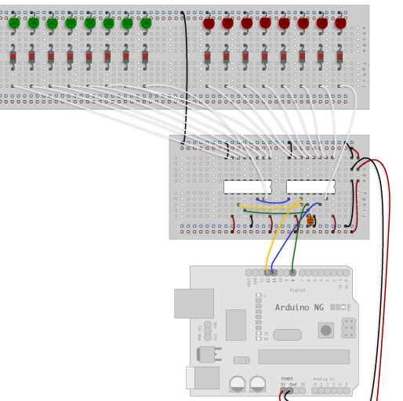
Bonus : ShiftOut(); 74HC595
16 leds avec 3 fils:

Slide 26
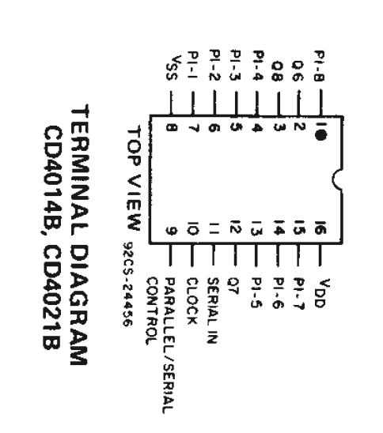
Bonus : ShiftIn(); CD4021B
Entrées avec 3 fils:

Slide 27
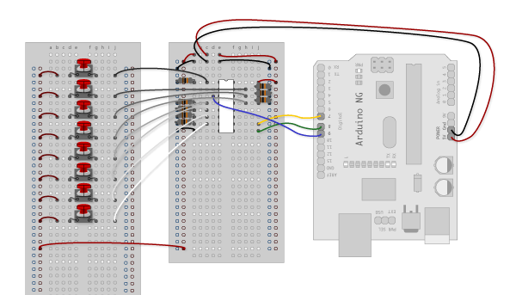
Bonus : ShiftOut(); CD4021B
8 entrées avec 3 fils:

Slide 28
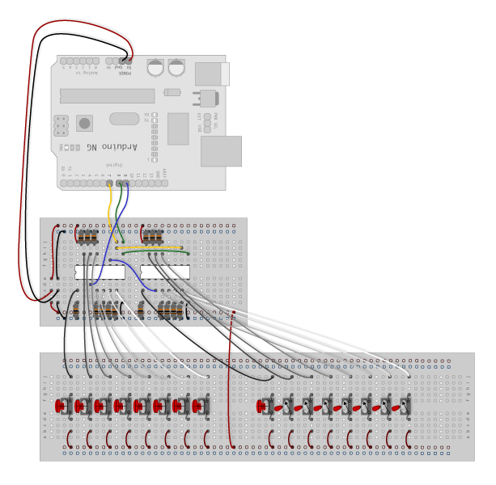
Bonus : ShiftOut(); CD4021B
16 leds avec 3 fils:

